Slide 1
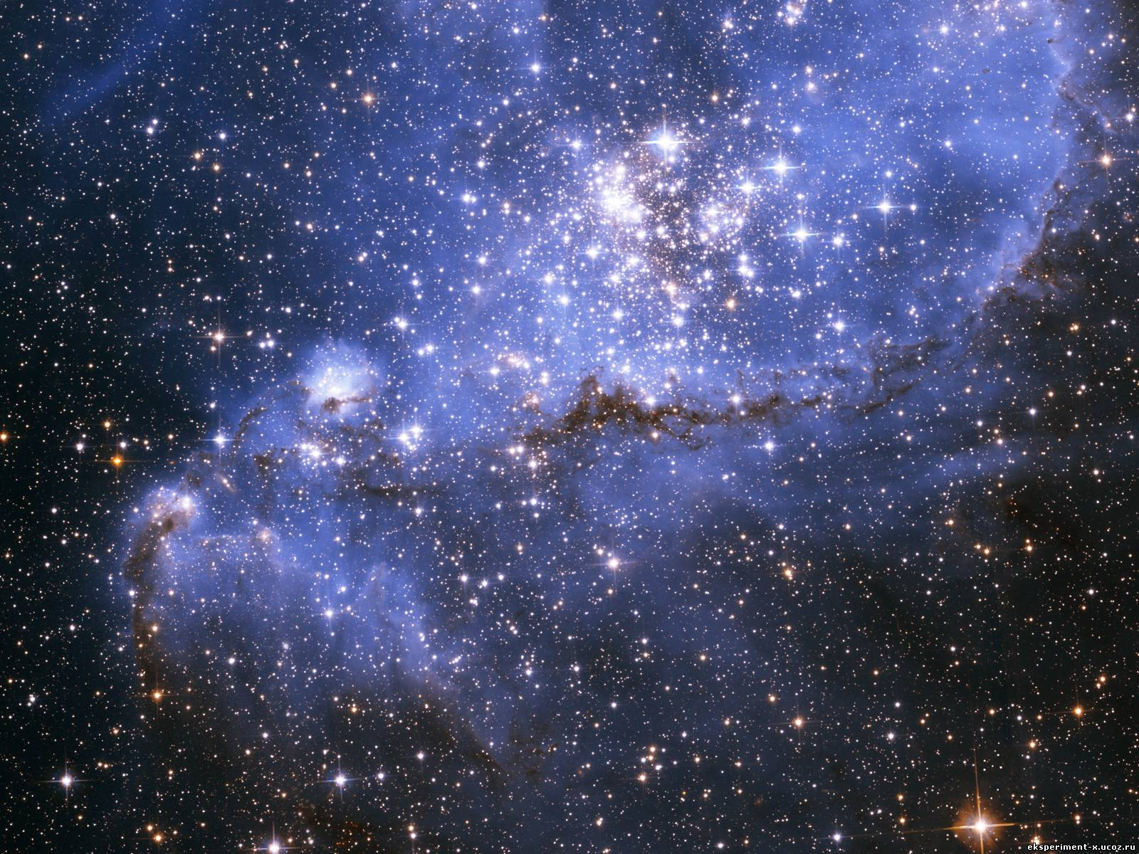
Строение и эволюция
Вселенной

Slide 2
Содержание
Космология
Типы галактик
Скопления галактик
Звёздные скопления
Межзвёздное вещество
Красное смещение
Эффект Доплера
Закон Хаббла
Теория Большого взрыва

Slide 3
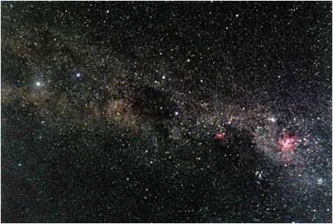
Космология - наука, изучающая строение и эволюцию
Вселенной.

Slide 4
Внесистемные единицы измерения
1 световой год (1 св. г.) – расстояние, которое проходит свет за 1 год в вакууме – 9,5·10¹⁵ м;
1 астрономическая единица (1 а.е.) – среднее расстояние от Земли до Солнца (средний радиус земной орбиты) – 1,5·10¹¹ м;
1 парсек (1 пк) - расстояние, с которого средний радиус земной орбиты (равный 1 а. е.), перпендикулярный лучу зрения, виден под углом в одну угловую секунду (1″) – 3·10¹⁶ м;
1 масса Солнца ( 1 М_{ʘ} ) – 2·10³⁰ кг.

Slide 5
Возраст Вселенной t=1,3·10¹⁰ лет
Радиус Вселенной R=1,3·10¹⁰ св.л.

Slide 6
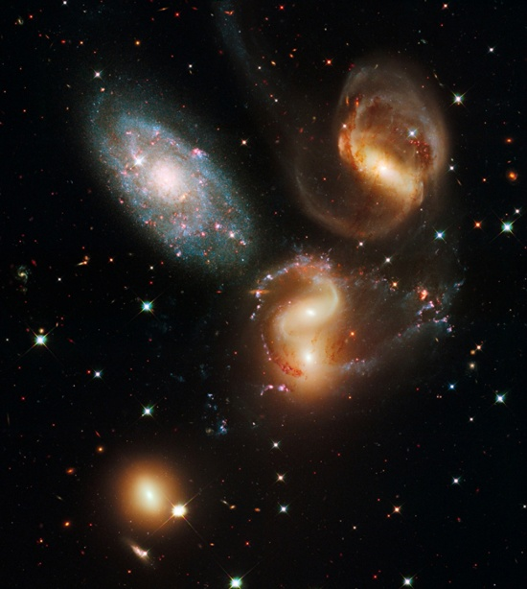
Галактики – это большие звёздные системы, в которых звёзды связаны друг с другом силами гравитации.

Slide 7
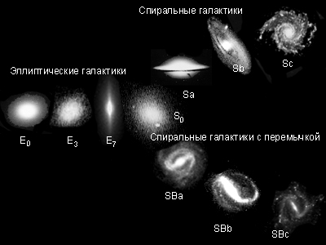
Типы галактик
1.Эллиптические
2.Спиральные
3.Неправильные

Slide 8
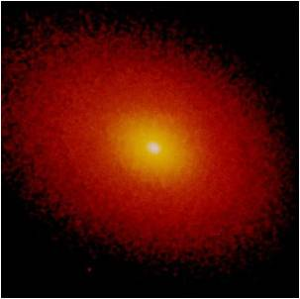
Эллиптические галактики
Эллиптическая галактика М32

Slide 9
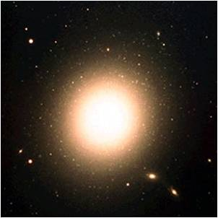
Эллиптические галактики
Имеют вид кругов или эллипсов
Яркость плавно уменьшается от центра к периферии
Не вращаются
В них мало газа и пыли
М ̴ 10¹³ М_{ʘ}
Эллиптическая галактика М87

Slide 10
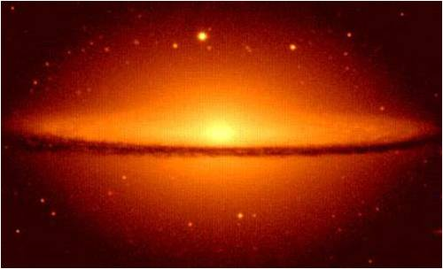
Спиральные галактики
Галактика М104 Сомбреро

Slide 11
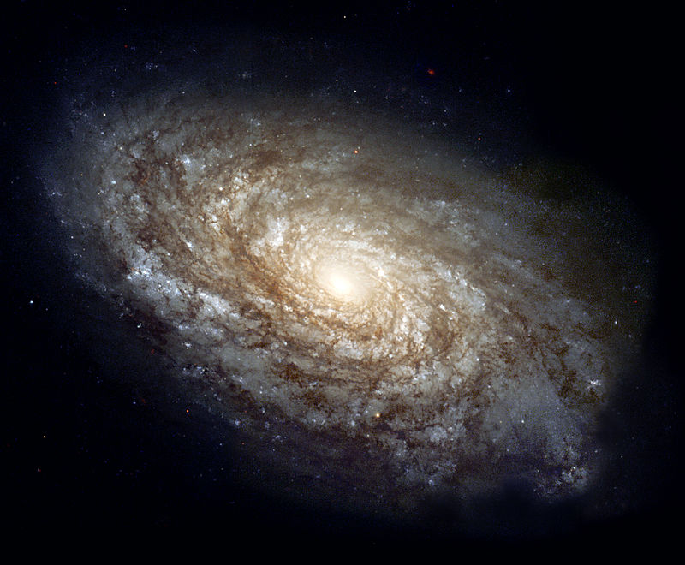
Спиральные галактики
Состоят из ядра и нескольких спиральных рукавов или ветвей
Ветви отходят непосредственно от ядра
Вращаются
В них много газа и пыли
М ̴ 10¹² М_{ʘ}
спиральная галактика NGC 4414 из созвездия Волосы Вероники

Slide 12
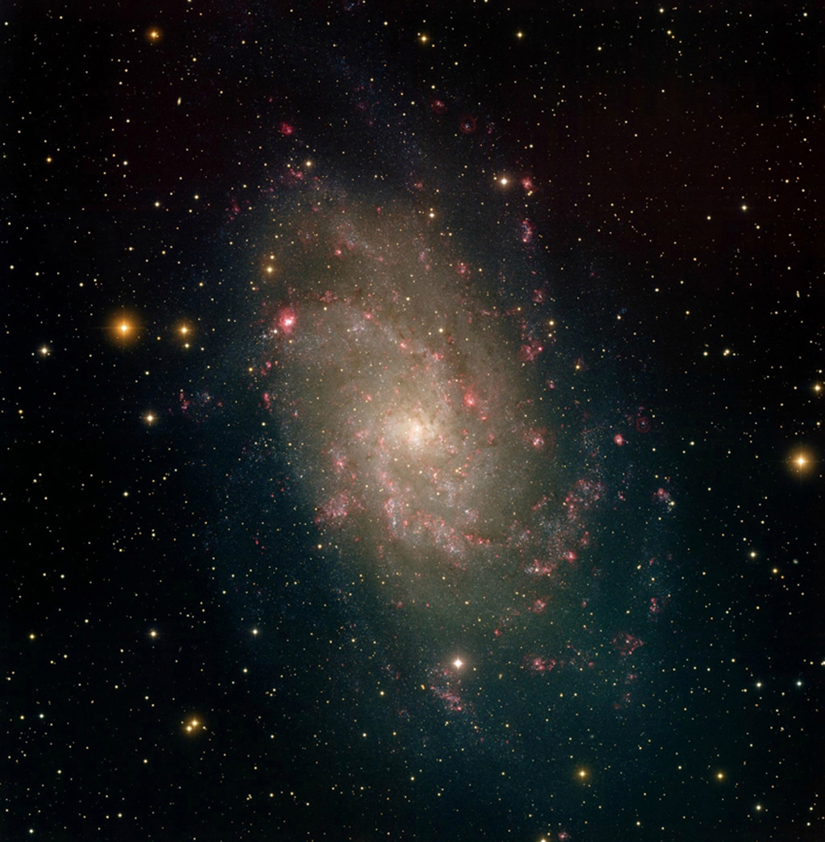
Спиральная галактика М 33

Slide 13
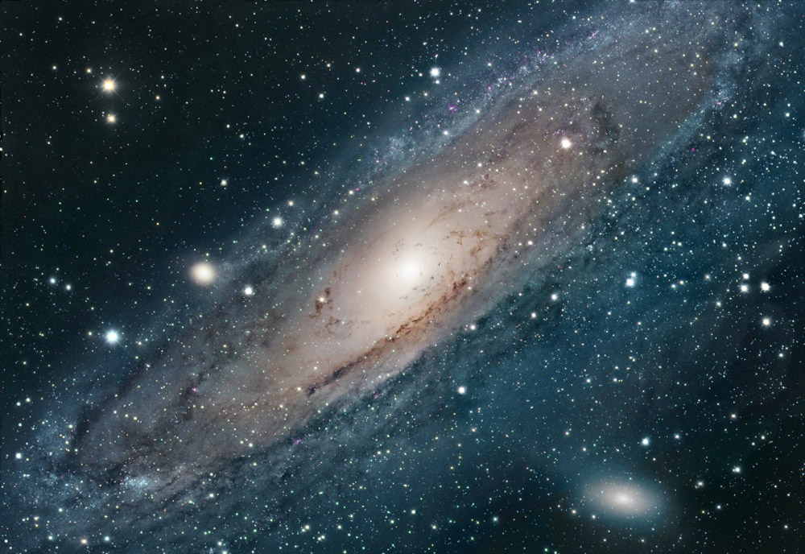
Спиральная галактика Андромеды

Slide 14
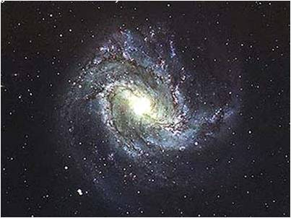
Спиральные галактики
Солнце и Солнечная система входят в состав галактики Млечный путь.
Галактика Млечный путь состоит из ядра, находящегося в центре галактики, и трёх спиральных рукавов.
Галактика Млечный путь
(вид сверху)

Slide 15
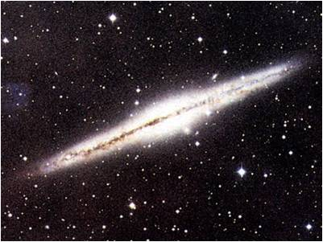
Спиральные галактики
Размеры галактики Млечный путь:
диаметр диска галактики около
30 кпк ( 100 000 св.л.);
толщина – около
1 000 св. л.
Галактика Млечный путь
(вид сбоку)

Slide 16
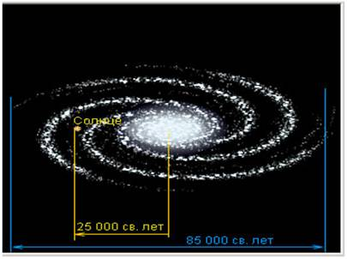
Спиральные галактики
Галактика Млечный путь вращается вокруг центра галактики.
Один оборот вокруг центра галактики Солнце делает за 200 млн. лет.
Положение Солнца
в галактике Млечный путь

Slide 17
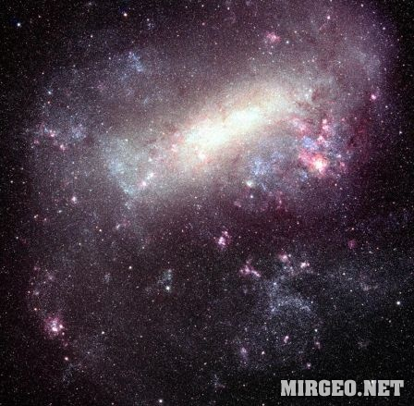
Неправильные галактики
Большое Магелланово облако

Slide 18
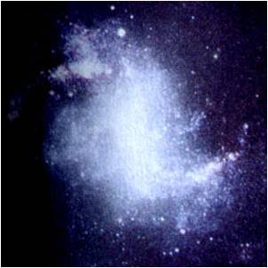
Неправильные галактики
Отсутствует чётко выраженное ядро
Нет вращательной симметрии
Около половины вещества в них – межзвездный газ
Галактика NGC 1313

Slide 19
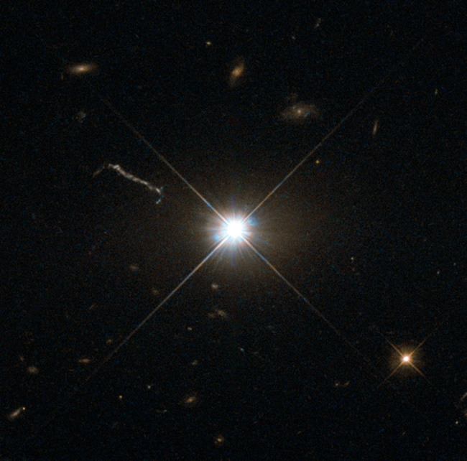
Квазары
Квазары не являются звездами; это яркие и очень активные ядра галактик, расположенные на расстоянии в миллиарды световых лет от Земли.
Квазар 3C 273
в созвездии Девы

Slide 20
Скопления галактик
Наряду с отдельными галактиками наблюдаются скопления галактик.
Местная группа галактик состоит из 35 галактик. Включает в себя галактики Туманность Андромеды, Млечный путь, Большое Магелланово облако, Малое Магелланово облако и другие.
Галактики Местной группы связаны общим тяготением и движутся вокруг общего центра масс в созвездии Дева.

Slide 21
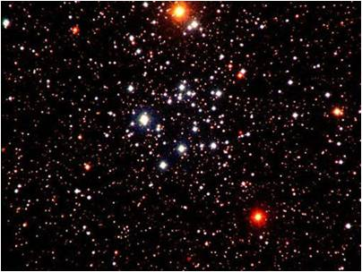
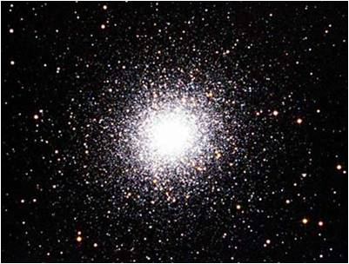
Звёздные скопления
Рассеянные
Шаровые
скопление М50
в созвездии Единорога
скопление М13
в созвездии Геркулеса

Slide 22
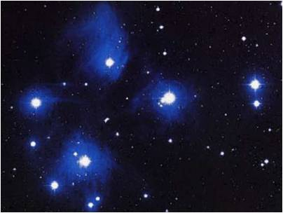
Рассеянные звёздные скопления
Рассеянные звездные скопления встречаются вблизи галактической плоскости.
Скопление «Плеяды»

Slide 23
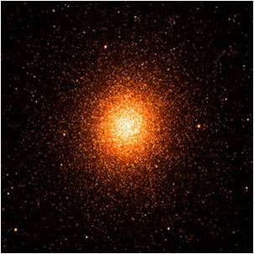
Шаровые звёздные скопления
Шаровые скопления выделяются на звездном фоне благодаря значительному числу звезд и четкой сферической форме.
Диаметр шаровых скоплений составляет от 20 до 100 пк.
М= 104÷106 М_{ʘ}
Скопление в созвездии Центавра

Slide 24
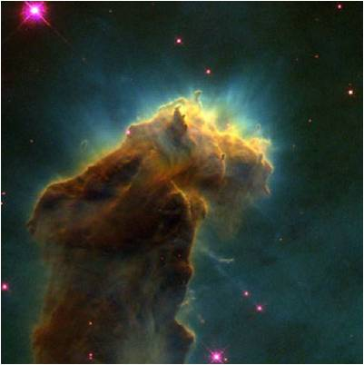
Межзвёздное вещество
Пространство между звёздами заполнено разрежённым веществом, излучением и магнитным полем.
Если концентрация вещества становится большой, то мы можем видеть различного вида туманности.
Газопылевые облака туманности
М16 “Орёл” в созвездии Змеи

Slide 25
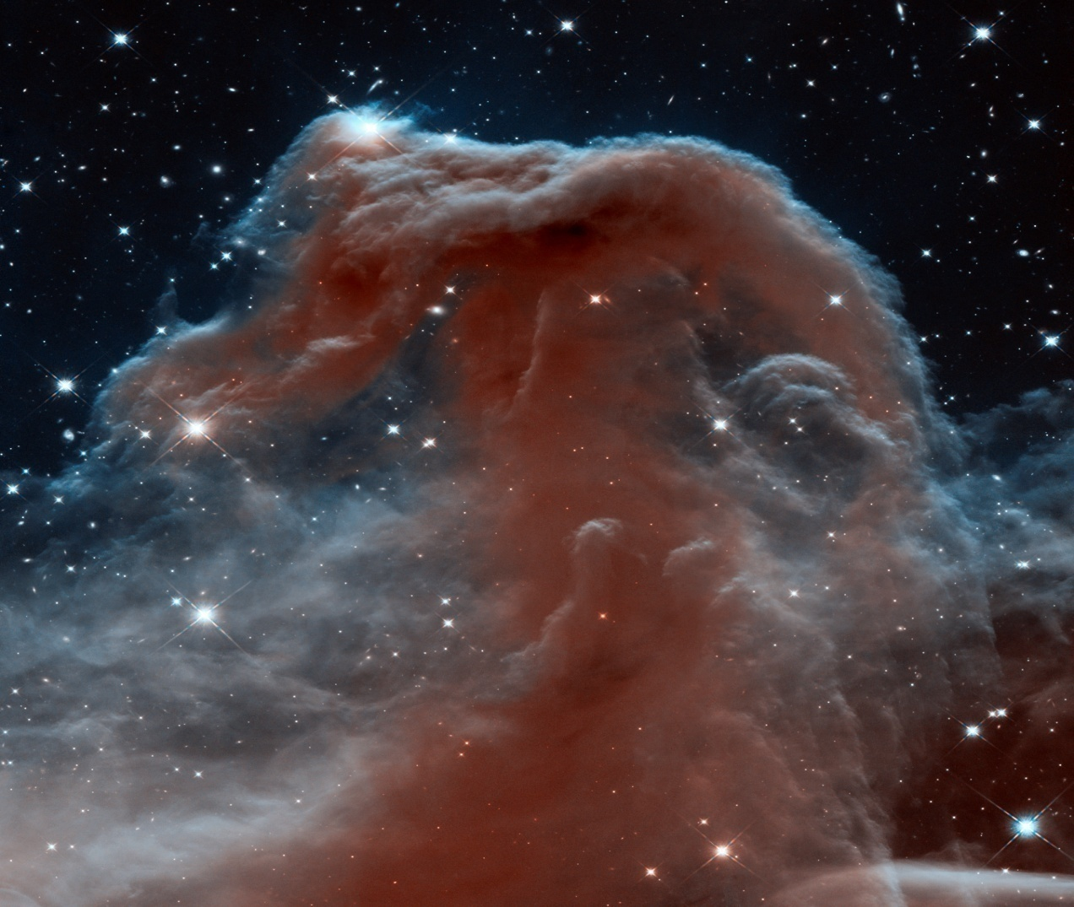
Туманность Конская голова

Slide 26
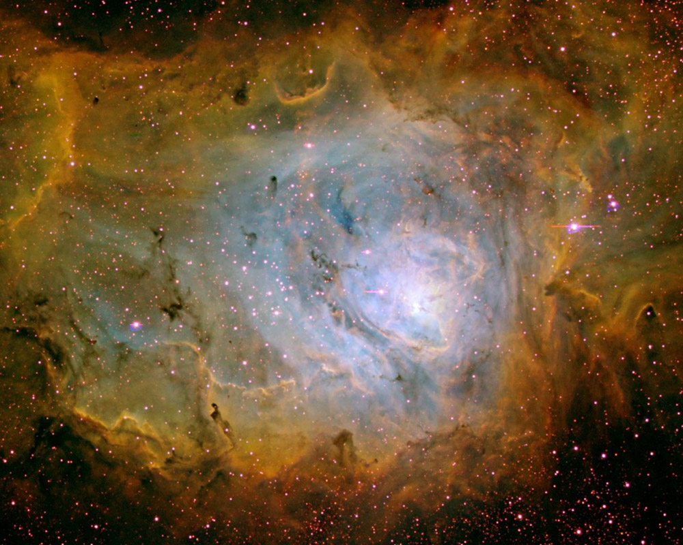
Туманность Лагуна

Slide 27
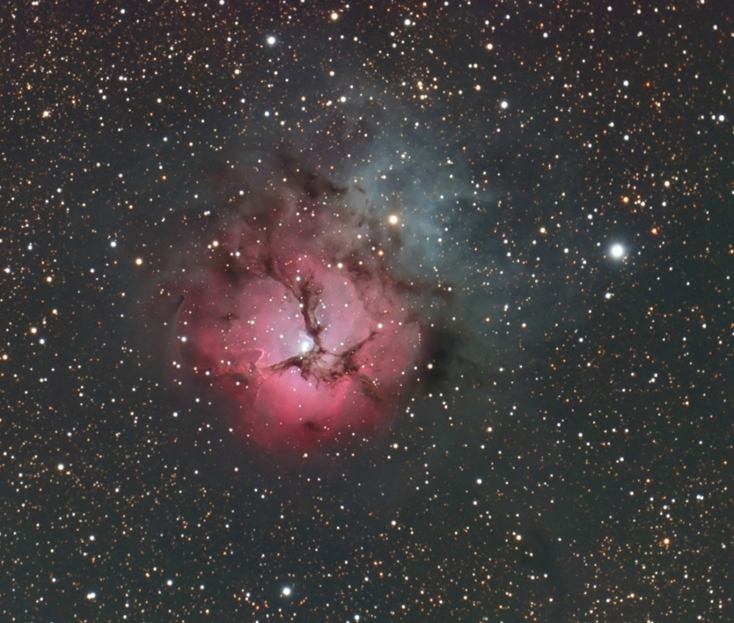
Трёхраздельная туманность

Slide 28
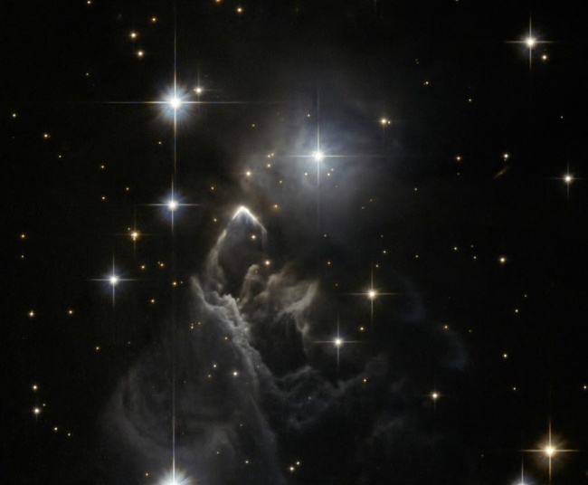
Туманность IRAS 05437+2502

Slide 29
Звёздная пыль
Суммарная масса пыли всего 0,03 % полной массы галактики.
Её полная светимость составляет 30 % от светимости звёзд и полностью определяет излучение галактики в инфракрасном диапазоне.
Температура пыли 15÷25 К.

Slide 30
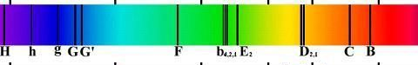
Свет галактик представляет собой
суммарный свет миллиардов
звёзд и газа.
Для изучения физических свойств галактик
астрономы используют методы спектрального
анализа.
Спектральный анализ – физический метод качественного и количественного определения атомного и молекулярного состава вещества, основанный на исследовании его спектра.
Спектр Солнца

Slide 31

Красное смещение
Линии в спектрах всех известных галактик смещены к красному концу спектра.
Пусть λ_{о} - длина волны спектральной линии, наблюдаемой в лаборатории,
λ – длина волны спектральной линии в спектре галактики,
Δλ=λ-λ_{о} - смещение спектральной линии.
Оказалось, что отношение смещения спектральной линии Δλ к λ_{о} одинаково для всех линий в спектре галактики.

Slide 32
Эффект Доплера
Смещение спектральных линий к красному концу спектра вызвано движением (удалением) излучающего объекта (галактики) со скоростью 𝓿 по направлению от наблюдателя.
При Z « 1
𝓿 = c·Z – скорость объекта (галактики),
где c = 3·10⁸ м/с – скорость света в вакууме.

Slide 33
Закон Хаббла
По спектрам галактик установлено, что они «разбегаются» от нас со скоростью 𝓿, пропорциональной расстоянию до галактики:
𝓿 = H·r,
где H = 2,4·10⁻¹⁸ с⁻¹ – постоянная Хаббла,
r – расстояние до галактики (м).

Slide 34
Теория Большого взрыва
Вселенная возникла 13 млрд. лет назад из некоторого начального «сингулярного» состояния и с тех пор непрерывно расширяется и охлаждается.
Согласно теории Большого взрыва, дальнейшая эволюция зависит от экспериментально измеримого параметра — средней плотности вещества в современной Вселенной. Если плотность не превосходит некоторого критического значения, Вселенная будет расширяться вечно, если же плотность больше критической, то процесс расширения когда-нибудь остановится и начнётся обратная фаза сжатия, возвращающая к исходному сингулярному состоянию.

Slide 35

Теория Большого взрыва
Критическое значение плотности вещества ƍ_{кр} от которого зависит характер его движения рассчитывается по формуле:
где H = 2,4·10⁻¹⁸ с⁻¹ – постоянная Хаббла,
G = 6,67·10⁻¹¹ (Н·м²)/кг² – гравитационная постоянная.
Подставив числовые значения, получим ƍ_{кр} =10⁻²⁶ кг/м³.
При ƍ< ƍ_{кр} - расширение Вселенной.
При ƍ> ƍ_{кр} - сжатие Вселенной.
Усреднённая плотность вещества во Вселенной
ƍ = 3·10⁻²⁸ кг/м³ .

Slide 36
Вывод
Представляя Вселенную как весь окружающий мир, мы сразу делаем её уникальной и единственной. И вместе с этим лишаем себя возможности описать её в терминах классической механики: из-за своей уникальности Вселенная ни с чем не может взаимодействовать, она — система систем, и поэтому в её отношении теряют свой смысл такие понятия, как масса, форма, размер. Вместо этого приходится прибегать к языку термодинамики, употребляя такие понятия как плотность, давление, температура, химический состав.

Slide 37
Список литературы
Физика. 11 класс : учеб. для общеобразоват. Учреждений : базовый и профил. уровни / Г.Я. Мякишев, Б.Б. Буховцев, В.М. Чагурин; под ред. В.И. Николаева, Н.А. Парфентьевой. - 19-е изд. – М. : Просвещение, 2010. – 399 с., [4] л. ил. – (Классический курс). – ISBN 978-5-09-022777-3.
http://ru.wikipedia.org
http://diddlybop.ru
http://www.adme.ru

Slide 38
Адрес нашего дома во Вселенной:
Вселенная,
Местная группа галактик,
Галактика Млечный путь,
Солнечная система,
Планета Земля – третья планета от Солнца.
Мы любим нашу планету и будем беречь её всегда!

